Slide 1
স্বাগতম

Slide 2
পরিচিতি
শ্রেণি : অষ্টম
বিষয় : বাংলা
কবিতা : মানবধর্ম
সময় : ৫০ মিনিট।
মল্লিকা রানী
সহকারী শিক্ষক
কালীরহাট উচ্চ বিদ্যালয়
পাটগ্রাম,লালমনিরহাট ।

Slide 3
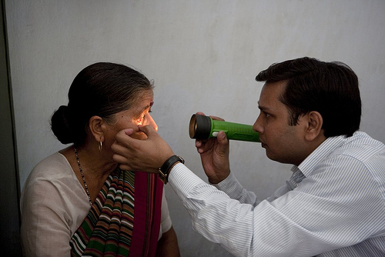
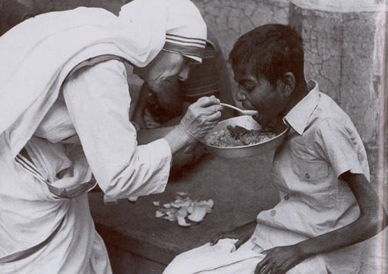
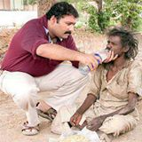
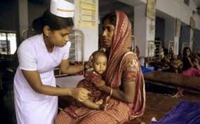
মানব সেবাই মূলকথা।
ছবিতে আমরা কী দেখছি?
ছবিগুলো দেখে আমরা কী বুঝতে পারছি?
ডাক্তার সেবা দিচ্ছেন
ক্ষুধার্তকে খাবার দিচ্ছেন
তৃষ্ণার্তকে পানি দিচ্ছেন
সেবিকা সেবা দিচ্ছেন

Slide 4
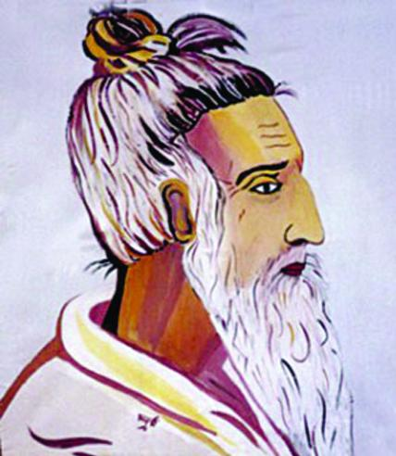
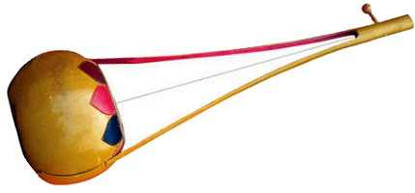
মানবধর্ম
লালন শাহ্

Slide 5
শিখনফল
এ পাঠ শেষে শিক্ষার্থীরা...
ফকির লালন শাহ্-এর সংক্ষিপ্ত পরিচয় উল্লেখ করতে পারবে।
নতুন শব্দগুলো বাক্যে প্রয়োগ করতে পারবে।
‘মানব ধর্ম’ কবিতাটি শুদ্ধ উচ্চারণে আবৃত্তি করতে পারবে।
‘ধর্ম বা সম্প্রদায়গত পরিচিতির চেয়ে মানুষ হিসেবে পরিচয়টাই বড়’-কথাটির তাৎপর্য বিশ্লেষণ করতে পারবে।

Slide 6
কবি পরিচিতি
জন্ম কত খৃষ্টাব্দে এবং কোথায়?
১৭৭২ খৃষ্টাব্দে, ঝিনাইদহে, মতান্তরে কুষ্টিয়ায়
তিনি কোন ধরনের কবি ছিলেন?
তিনি মানবতাবাদী মরমি কবি ছিলেন
তাঁর মতে কোন ধর্মই মূলকথা?
তাঁর মতে মনুষ্য ধর্মই মূলকথা
তাঁর আরেকটি নাম কী?
ফকির লালন
অধ্যাত্মভাব ও মরমি রসব্যঞ্জনা
তাঁর গানের বিশেষ বৈশিষ্ট্য কী?
তাঁর রচিত গানের সংখ্যা সহস্রাধিক
তাঁর রচিত গানের সংখ্যা কতগুলি?
তিনি কত খ্রিষ্টাব্দে এবং কোথায় মৃত্যুবরণ করেন?
১৮৯০ খ্রিষ্টাব্দে, কুষ্টিয়ার ছেউরিয়ায়

Slide 7
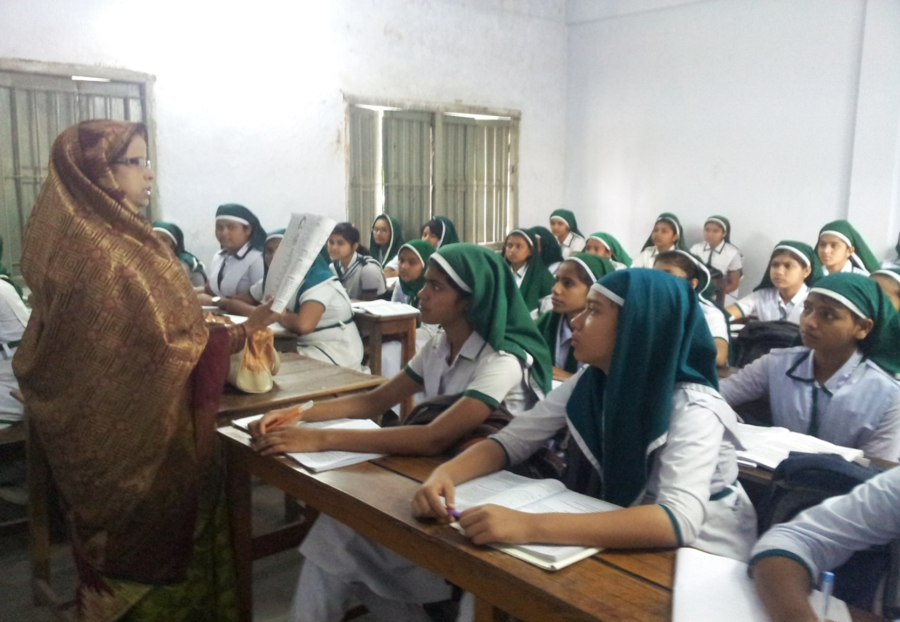
আদর্শ পাঠ

Slide 8
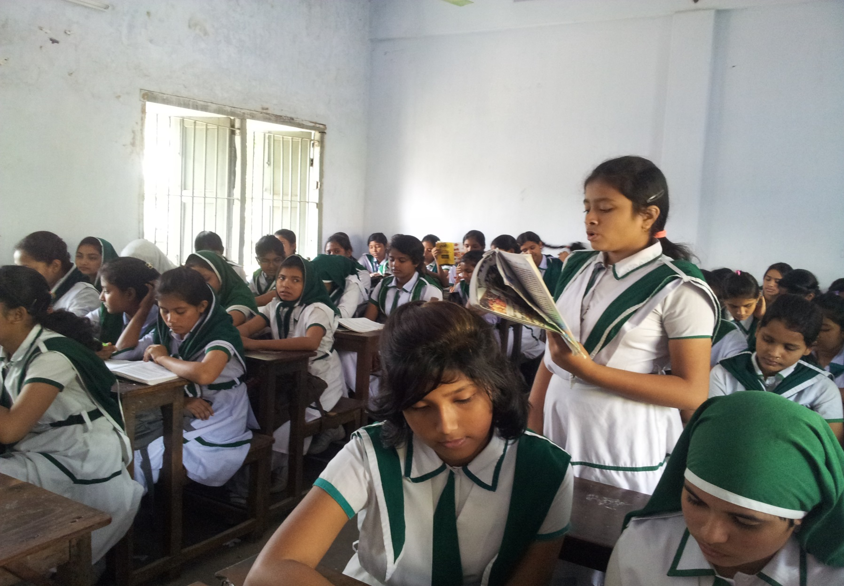
সরব পাঠ

Slide 9
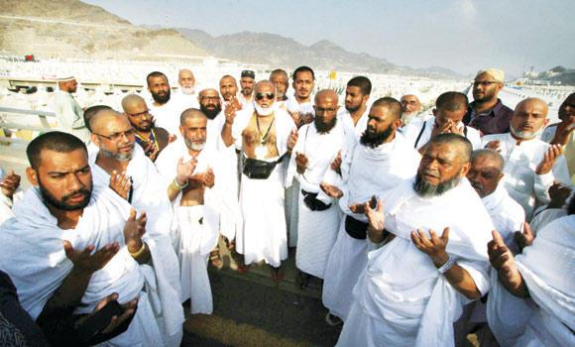
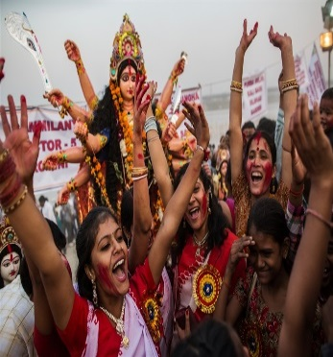
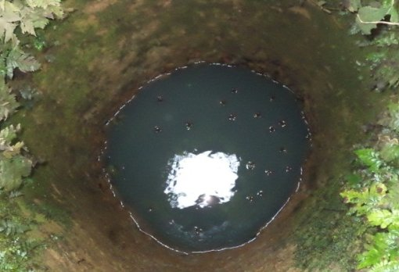
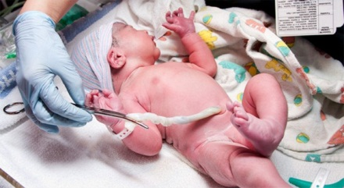
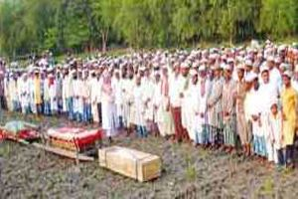
নতুন শব্দ ও বাক্য গঠন
জেতের
জাতের
কূপজল
কুয়োর পানি
যাওয়া কিংবা আসার বেলায়
জন্ম বা মৃত্যুর সময়

Slide 10
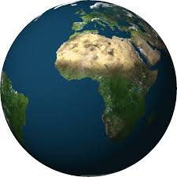
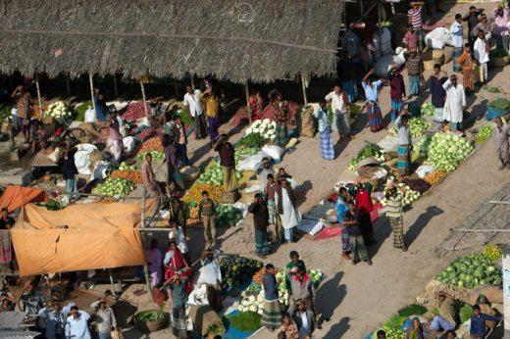
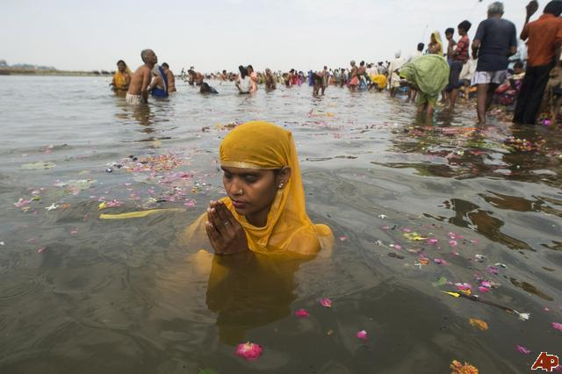
জগৎ বেড়ে
সারা দুনিয়ায়
সাত বাজারে
হাটে বাজারে
গঙ্গাজল
গঙ্গা নদীর পানি

Slide 11
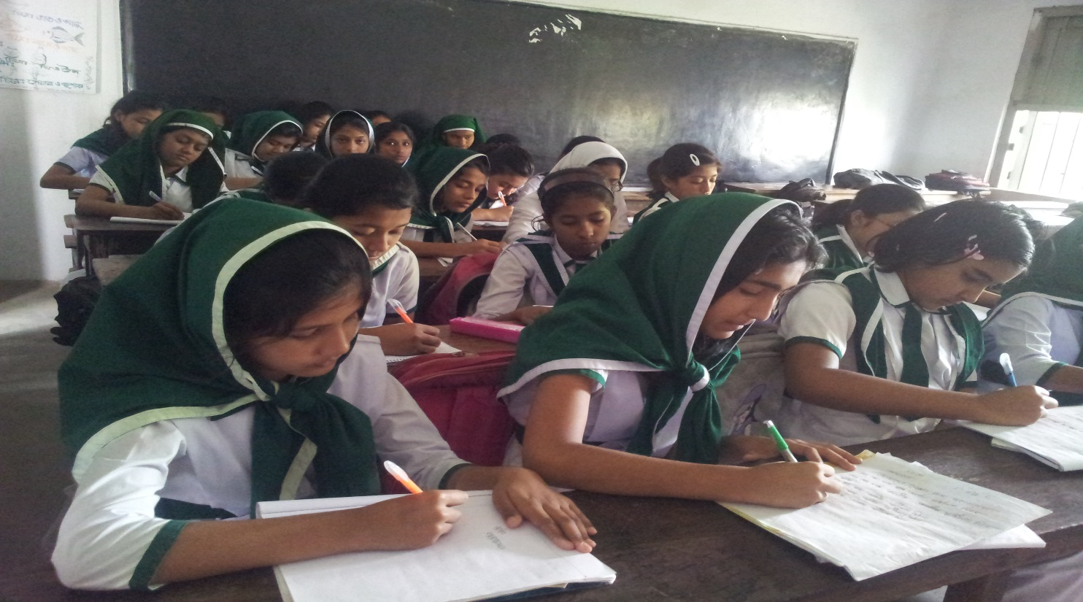
একক কাজ
মানুষ জাতির তিনটি ধর্মের নাম লেখ এবং প্রত্যেক ধর্মীয় সমাধি স্থানের নাম লেখ।

Slide 12
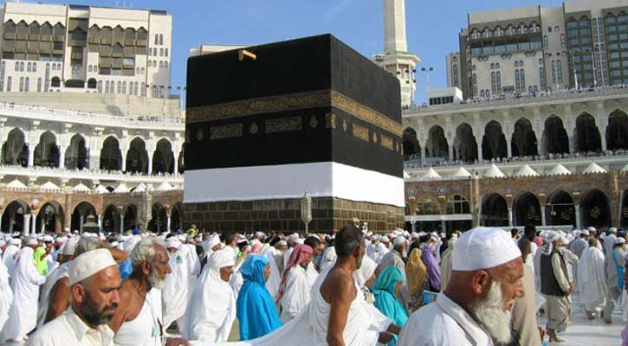
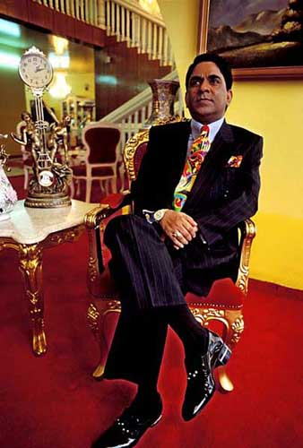
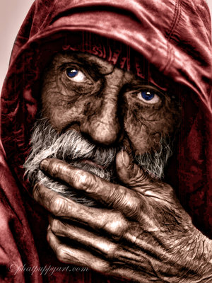
মুসলিম
ধনীলোক
হিন্দু
গরীবলোক
মানুষ, জাত, ধর্ম, বর্ণ, গোত্রভেদে যে ভিন্নতার কথা বলে, লালন শাহ্‌ তা বিশ্বাস করেন না।

Slide 13
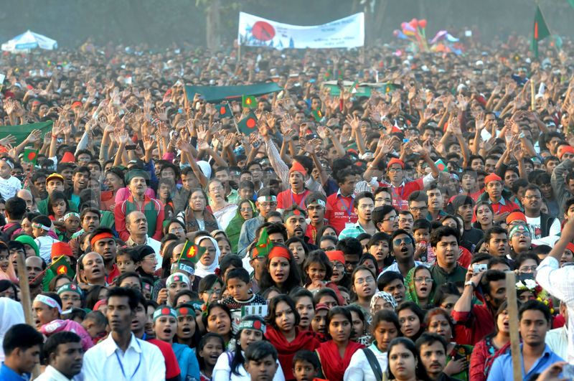
কোনো ব্যক্তি যে ধর্ম বা গোত্রেই বসবাস করুক না কেন- ‘মানুষ হিসেবে পরিচয়টাই তার বড় পরিচয়’।

Slide 14
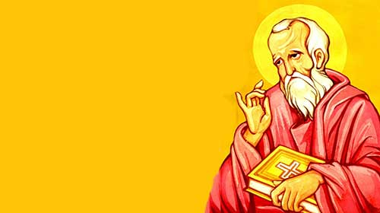
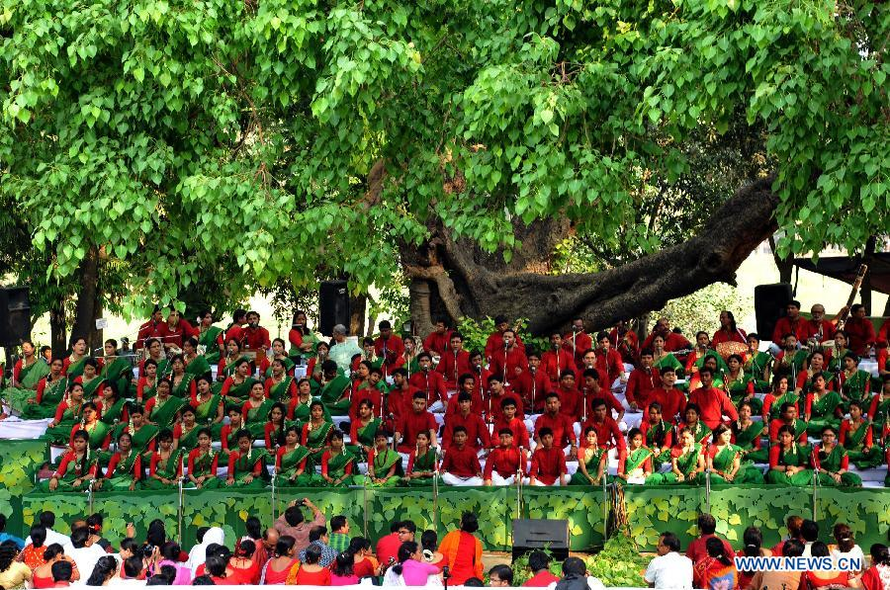
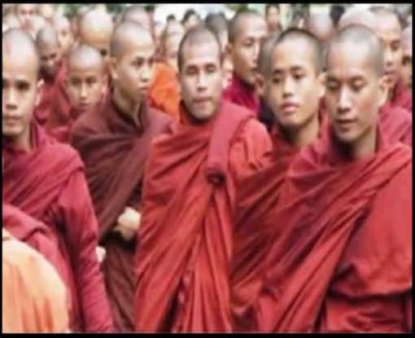
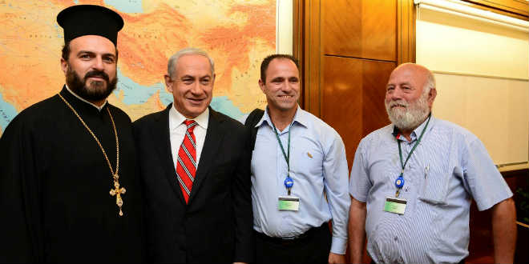
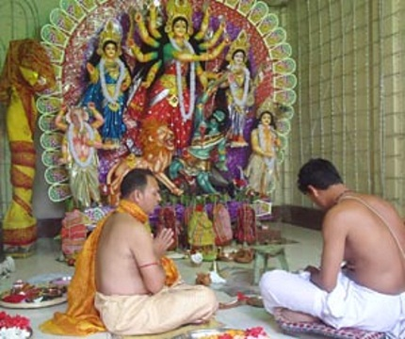
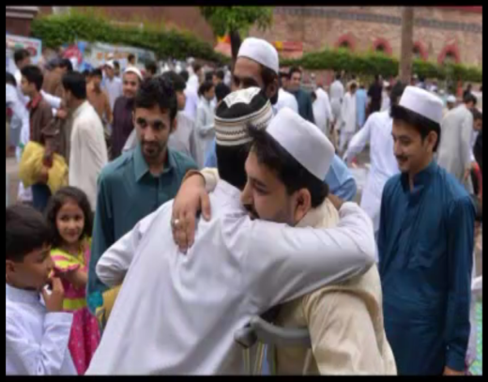
জাতিভেদে মানুষে মানুষে প্রভেদ সৃষ্টি করলেও
জন্মগতভাবে সকলেই একজাতি, মানুষ।

Slide 15
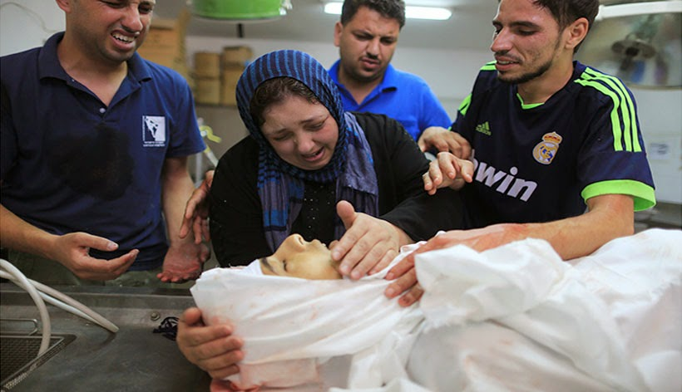
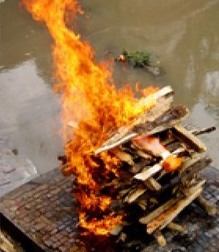
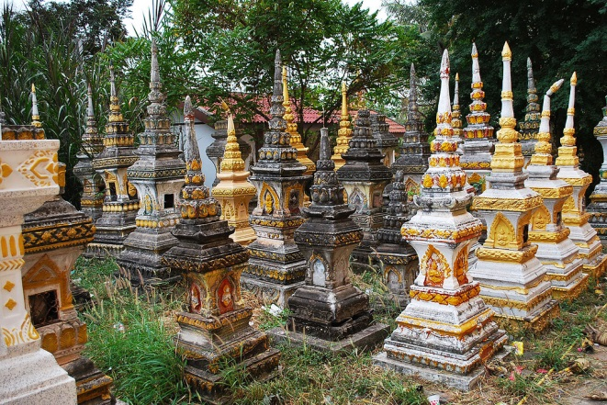
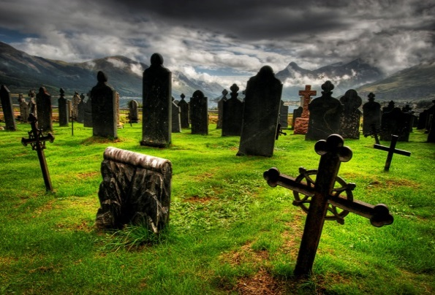
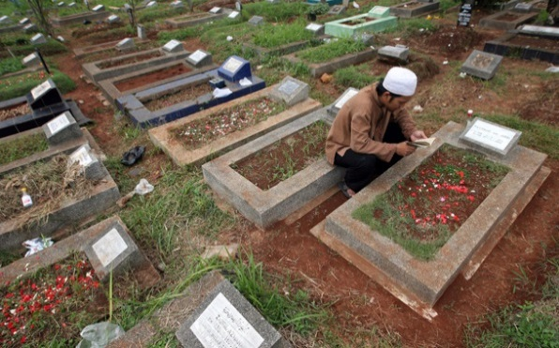
ধর্ম ও জাতিভেদে মানুষে মানুষে পার্থক্য থাকলেও
মৃত্যু হয় সকলেরই একইভাবে।

Slide 16
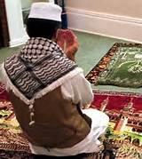
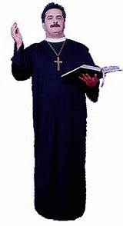
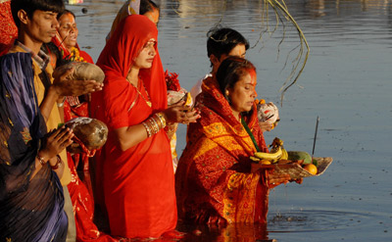
জোড়ায় কাজ
ছবিগুলোতে বিভিন্ন ধর্মের কোন বৈশিষ্ট্য ফুটে উঠেছে? দু’টি বাক্যে লেখ।

Slide 17
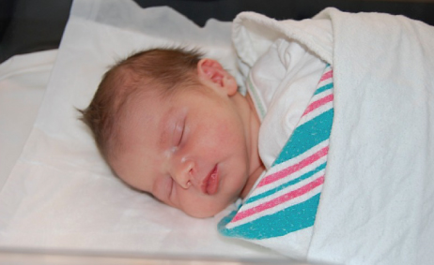
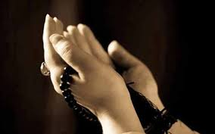
জন্মকালে
মৃত্যুকালে
তসবি বা জপমালা ধারণ
‘লালন শাহ্‌’ এর মতে, জন্ম-মৃত্যুকালে কোনো মানুষ তসবি বা জপমালা ধারণ করে না।

Slide 18
‘মানুষ’- ধর্ম, গোত্র, জাতিভেদে
কোনো পার্থক্য নেই ।

Slide 19
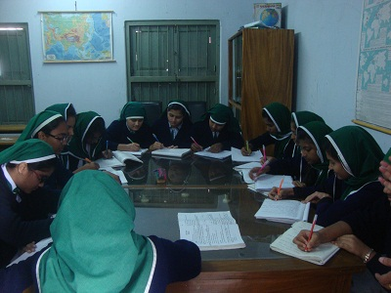
দলগত কাজ
‘ধর্ম বা সম্প্রদায়গত পরিচিতির চেয়ে মানুষ হিসেবে পরিচয়টাই বড়’-কথাটির তাৎপর্য বিশ্লেষণ কর।

Slide 20
মুল্যায়ন
১। মানবধর্ম কবিতার মূল প্রতিপাদ্য বিষয় কি?
২। লালনের গানের বৈশিষ্ট্য কি?
৩ । হিন্দুদের পবিত্রতার প্রতিক কি?

Slide 21
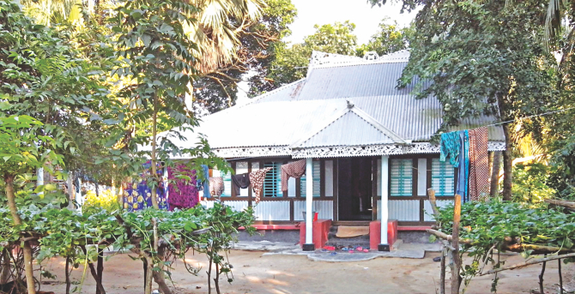
বাড়ির কাজ
দৈনন্দিন জীবনে তোমার দেখা মানব জাতির ধর্মীয় আচরণের ভিন্নতার চিত্র একটি পোষ্টার কাগজে এঁকে আনবে।

